Slide 1
LUẬN VĂN THẠC SĨ · NGÀNH KHOA HỌC MÁY TÍNH
PHÁT HIỆN VÀ CẢNH BÁO HÀNH VI KHÔNG ĐƯỢC PHÉP TRONG PHÂN XƯỞNG NHÀ MÁY
Phát hiện hành động không–thời gian theo từng người với temporal neck Hybrid FGTN-Mamba
use_mobilephone
sleep_on_table
feet_on_table
dangerous_action
Học viên: Lai Thanh Tú Người hướng dẫn: TS. Lê Đức Trọng
Notes:
Kính thưa Hội đồng. Em là Lai Thanh Tú. Em xin trình bày luận văn thạc sĩ đề tài Phát hiện và cảnh báo hành vi không được phép trong phân xưởng nhà máy, do TS. Lê Đức Trọng hướng dẫn. Trọng tâm của luận văn là temporal neck lai Hybrid FGTN-Mamba, đặt trong pipeline phát hiện hành động không–thời gian theo từng người, cho bốn hành vi mục tiêu trong phân xưởng.

Slide 2
NỘI DUNG
Nội dung trình bày
01
02
03
04
05
Bài toán
Phương pháp
Thực nghiệm
Kết quả
Kết luận
Bối cảnh, phát biểu STAD, khoảng trống nghiên cứu, mục tiêu và câu hỏi nghiên cứu
Pipeline đề xuất, khối Hybrid FGTN-Mamba, ba thành phần tích hợp
Dữ liệu phân xưởng và AVA v2.2, cách chia, giao thức, ma trận ablation
Kết quả chính, ablation trên hai cách chia, tổng quát hóa, trả lời câu hỏi nghiên cứu
Đóng góp, hạn chế và hướng phát triển
Nội dung · 2 / 19
Notes:
Bài trình bày gồm năm phần trong hai mươi phút. Phần một: bài toán, động lực, khoảng trống và câu hỏi nghiên cứu. Phần hai: pipeline đề xuất, khối Hybrid FGTN-Mamba và ba thành phần tích hợp. Phần ba: dữ liệu, cách chia và giao thức thực nghiệm. Phần bốn: kết quả chính, ablation và tổng quát hóa. Phần năm: kết luận, hạn chế và hướng phát triển.

Slide 3
01 · BÀI TOÁN
Bối cảnh và động lực nghiên cứu
Khung hình khóa t — STAD theo từng người
1
Giám sát thủ công khó mở rộng
Camera đã phổ biến trong phân xưởng nhưng chủ yếu ghi hình và truy vết sau sự cố; số camera tăng, con người không theo dõi liên tục được.
P1 · use_mobilephone
P3 · không có nhãn
P2 · sleep_on_table
2
Ảnh tĩnh hay nhãn toàn clip là chưa đủ
Cùng tư thế cúi đầu có thể là kiểm tra sản phẩm, nhìn điện thoại hay bắt đầu ngủ gục; ý nghĩa phụ thuộc thời gian và vật thể xung quanh.
3
Cần trả lời: ai, làm gì, vào lúc nào
Bài toán đặt ở mức từng người và từng thời điểm, với độ trễ đủ nhỏ để cảnh báo khi sự việc còn đang diễn ra.
Cảnh báo theo track: ai · hành vi · thời điểm · ảnh minh chứng
Bài toán · 3 / 19
Notes:
Động lực nghiên cứu xuất phát từ thực tế giám sát trong phân xưởng. Camera đã phổ biến nhưng chủ yếu ghi hình để truy vết sau sự cố; khi số camera tăng, con người không thể theo dõi liên tục, nên rủi ro an toàn tăng. Điểm thứ hai: ảnh tĩnh hay nhãn gán cho cả đoạn video không trả lời được ai đang làm gì, vào lúc nào. Cùng một tư thế cúi đầu có thể là kiểm tra sản phẩm, nhìn điện thoại hoặc bắt đầu ngủ gục; ý nghĩa phụ thuộc diễn biến theo thời gian và vật thể xung quanh. Vì vậy luận văn đặt bài toán ở mức từng người và từng thời điểm, với độ trễ đủ nhỏ để cảnh báo khi sự việc còn đang diễn ra, như hình bên phải.

Slide 4
01 · BÀI TOÁN
Bài toán STAD và bốn hành vi mục tiêu
Phát biểu: tại mỗi khung hình khóa, mỗi người có hộp bao b và tập nhãn Y ⊆ {1, …, K}; mô hình trả về vectơ xác suất đa nhãn p ∈ [0, 1]^K (K = 4 với phân xưởng, K = 80 với AVA).
Độ đo: frame-mAP tại IoU 0,5 theo giao thức AVA; chỉ số phụ: Precision và Recall tại ngưỡng 0,5, tốc độ xử lý, bộ nhớ GPU.
Hành vi | Thang thời gian | Tín hiệu nhận dạng | Yêu cầu đối với mô hình
sleep_on_table | Dài hạn | Chuyển động rất nhỏ, kéo dài nhiều giây; quan hệ đầu–thân với mặt bàn | Tích lũy trạng thái qua toàn bộ đoạn video; ngữ cảnh cảnh vật quanh người
feet_on_table | Dài hạn | Gần như tĩnh; cần quan sát toàn thân, bàn chân và bề mặt đỡ | Trường tiếp nhận không gian rộng; xác nhận trạng thái bền vững theo thời gian
use_mobilephone | Ngắn hạn | Vật thể nhỏ, thường bị bàn tay che khuất; pha đưa điện thoại lên diễn ra nhanh | Giữ chi tiết ở độ phân giải cao; nhận ra biến đổi ngắn hạn giữa các khung liền kề
dangerous_action | Ngắn hạn | Thay đổi nhanh, đa dạng, phụ thuộc thiết bị xung quanh | Giữ chi tiết cục bộ theo thời gian; quan hệ với thiết bị trong cảnh
⇒ Hai thang thời gian đối lập: một toán tử thời gian với trường tiếp nhận cố định phải thỏa hiệp giữa hai yêu cầu → thiết kế hai nhánh, hợp nhất bằng cổng học được thay vì tỷ lệ cố định.
Bài toán · 4 / 19
Notes:
Về kỹ thuật, đây là bài toán phát hiện hành động không–thời gian, STAD. Tại mỗi khung hình khóa, mỗi người được mô tả bằng một hộp bao và một tập nhãn; một người có thể mang nhiều nhãn đồng thời. Mô hình trả về cho mỗi hộp một vectơ xác suất đa nhãn, K bằng bốn với phân xưởng và tám mươi với AVA. Độ đo chính là frame-mAP tại IoU 0,5 theo giao thức AVA; Precision, Recall, tốc độ và bộ nhớ GPU là chỉ số phụ. Bảng tóm tắt bốn hành vi. Ngủ trên bàn và gác chân lên bàn là trạng thái kéo dài, gần như tĩnh, cần quan sát dài để phân biệt với tư thế tạm thời và cần ngữ cảnh quanh người. Ngược lại, sử dụng điện thoại và hành vi nguy hiểm gắn với vật thể nhỏ hoặc thay đổi nhanh trong vài khung hình, đòi hỏi giữ chi tiết ở độ phân giải cao và nhận ra biến đổi ngắn hạn. Hai thang thời gian đối lập này là động cơ cho thiết kế hai nhánh: một nhánh truyền trạng thái trên toàn trục thời gian, một nhánh so khớp các khung hình liền kề, hợp nhất bằng cổng học được.

Slide 5
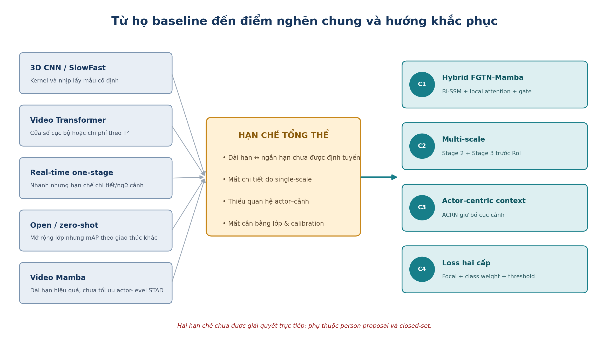
01 · BÀI TOÁN
Khoảng trống nghiên cứu: từ các họ phương pháp tới hướng khắc phục
Bảy hạn chế → cơ chế xử lý (Bảng 2.2)
L1
Khó cân bằng dài hạn và ngắn hạn
C1 · Hybrid FGTN-Mamba
L2
Chi phí T² hoặc trường thời gian cố định
C1 · Selective SSM tuyến tính theo T
L3
Bản đồ đặc trưng cuối mất chi tiết nhỏ
C2 · Hai tầng đặc trưng trước RoI
L4
RoI của actor thiếu cảnh
C3 · ACRN
L5
Mất cân bằng lớp, ngưỡng chung
C4 · Focal + trọng số + ngưỡng theo lớp
L6
Phụ thuộc proposal; closed-set
Chưa giải quyết → hướng phát triển
Hình 2.1 trong luận văn: năm họ phương pháp → bốn điểm nghẽn chung → bốn hướng khắc phục C1–C4; hai hạn chế L6 (person proposal, closed-set) chưa giải quyết trực tiếp.
Bài toán · 5 / 19
Notes:
Chương hai tổng quan năm họ phương pháp: tích chập 3D, Video Transformer, one-stage thời gian thực, open-vocabulary và zero-shot, và SSM cho video. Từ đó rút ra bảy hạn chế chung ở cột bên phải. L1 và L2, khó cân bằng dài hạn với ngắn hạn và chi phí tăng theo bình phương độ dài hoặc trường thời gian bị khóa cứng, được xử lý bằng Hybrid FGTN-Mamba. L3, mất chi tiết nhỏ ở bản đồ đặc trưng cuối, xử lý bằng hai tầng đặc trưng. L4, RoI của actor thiếu cảnh, xử lý bằng ACRN. L5, mất cân bằng lớp và ngưỡng chung, xử lý bằng mất mát hai cấp và ngưỡng theo lớp. L6, phụ thuộc person proposal và closed-set, chưa giải quyết, để ở hướng phát triển.

Slide 6
01 · BÀI TOÁN
Mục tiêu và câu hỏi nghiên cứu
Sáu mục tiêu (M1–M6)
RQ | Câu hỏi nghiên cứu | Bằng chứng
RQ1 | Có cần temporal neck tại vị trí hậu-backbone, tiền-RoI không, và một neck tiêu chuẩn (temporal MHSA toàn cục) đã đủ chưa? | A0 → A1 → A6 trên hai cách chia dữ liệu
RQ2 | Mỗi nhánh (Bi-SSM, W-MHSA), hướng quét và cổng sigmoid đóng góp bao nhiêu? | A2–A6: một chiều ↔ hai chiều; từng nhánh riêng; cộng trực tiếp ↔ cổng
RQ3 | Áp dụng khối trên hai tầng đặc trưng (đa tỉ lệ) có tốt hơn một tầng? | A6 → A7
RQ4 | ACRN có cải thiện khả năng nhận dạng các hành vi phụ thuộc ngữ cảnh actor–cảnh? | A7 → A8
RQ5 | Kết quả có giữ được trên camera chưa thấy khi huấn luyện và trên bộ dữ liệu công khai? | Cách chia theo camera (S2); ba seed; AVA v2.2
Temporal neck hậu-backbone kết hợp dài hạn và ngắn hạn, chi phí tuyến tính theo độ dài đoạn video
M1
Không sửa cấu trúc bên trong Video Swin, giữ khả năng nạp trọng số tiền huấn luyện
M2
Áp dụng neck độc lập trên nhiều tầng đặc trưng để tín hiệu nhỏ không mất trước 3D RoIAlign
M3
Bổ sung ngữ cảnh actor–cảnh bằng ACRN
M4
Đánh giá trên dữ liệu phân xưởng và AVA v2.2 với nhiều hạt giống và cách chia theo camera
M5
Duy trì tốc độ xử lý đủ cho giám sát theo thời gian thực
M6
Bài toán · 6 / 19
Notes:
Từ đó, luận văn đặt sáu mục tiêu: thiết kế temporal neck hậu-backbone kết hợp dài hạn và ngắn hạn với chi phí tuyến tính; không sửa Video Swin để giữ trọng số tiền huấn luyện; áp dụng neck trên nhiều tầng đặc trưng; bổ sung ngữ cảnh actor–cảnh bằng ACRN; đánh giá với nhiều hạt giống, cách chia theo camera và AVA; giữ tốc độ đủ cho thời gian thực. Năm câu hỏi nghiên cứu ở bảng bên phải gắn trực tiếp với các cặp ablation: RQ1 với A0, A1, A6; RQ2 với A2 đến A6; RQ3 với A6 sang A7; RQ4 với A7 sang A8; RQ5 với cách chia S2 và AVA v2.2.

Slide 7
02 · PHƯƠNG PHÁP
Tổng quan pipeline đề xuất
Person proposal
Video Swin-T
tiền huấn luyện Kinetics-400
trích tầng 3 và tầng 4
Hybrid FGTN-Mamba · tầng 3
384 kênh · bước 16
RoIAlign 3D đa tỉ lệ
gộp theo thời gian, nối kênh 384 + 768 = 1152
ACRN
quan hệ actor–cảnh
Head sigmoid
đa nhãn, focal loss
Ngưỡng theo lớp + logic theo track
⇒ cảnh báo
Hybrid FGTN-Mamba · tầng 4
768 kênh · bước 32
Đầu vào: đoạn 3 × 32 × 256 × 256 (bước 2) → T = 16 tại neck
1. Video Swin-T (tiền huấn luyện Kinetics-400) trích đồng thời bản đồ đặc trưng của tầng 3 và tầng 4.
2. Mỗi tầng đi qua một Hybrid FGTN-Mamba riêng, tham số riêng, để đặc trưng được làm giàu theo thời gian trước khi cắt theo person proposal.
3. 3D RoIAlign lấy đặc trưng từng người ở hai tỉ lệ rồi nối theo kênh (multi-scale RoI): tầng 3 giữ chi tiết điện thoại, bàn tay, bàn chân; tầng 4 giữ ngữ nghĩa toàn thân.
4. ACRN học quan hệ giữa từng actor với bàn, ghế, thiết bị và cảnh xung quanh.
5. Head sigmoid dự đoán độc lập từng nhãn (focal loss kết hợp trọng số lớp); khi suy luận, ngưỡng theo lớp và logic theo track giảm cảnh báo chớp tắt.
Phương pháp · 7 / 19
Notes:
Pipeline đầy đủ gồm năm bước. Bước một, backbone Video Swin-Tiny tiền huấn luyện trên Kinetics-400 trích đồng thời bản đồ đặc trưng của tầng 3, với 384 kênh và bước giảm mẫu 16, và tầng 4, với 768 kênh và bước 32. Bước hai, mỗi tầng đi qua một ngăn xếp Hybrid FGTN-Mamba riêng với tham số riêng. Khối nằm sau backbone và trước RoIAlign, nên đặc trưng được làm giàu theo thời gian trước khi cắt theo person proposal. Bước ba, 3D RoIAlign lấy đặc trưng của từng người ở cả hai tỉ lệ rồi nối theo kênh thành 1152 kênh: tầng 3 giữ chi tiết như điện thoại, bàn tay, bàn chân, còn tầng 4 giữ ngữ nghĩa toàn thân. Bước bốn, ACRN học quan hệ giữa từng actor với bàn, ghế, thiết bị và cảnh xung quanh. Bước năm, head sigmoid dự đoán xác suất độc lập cho từng nhãn, huấn luyện bằng focal loss kết hợp trọng số lớp; khi suy luận, ngưỡng theo lớp và logic theo track giảm cảnh báo chớp tắt. Đầu vào là đoạn 32 khung hình với bước 2, cạnh 256; sau patch embedding, T bằng 16 tại neck.

Slide 8
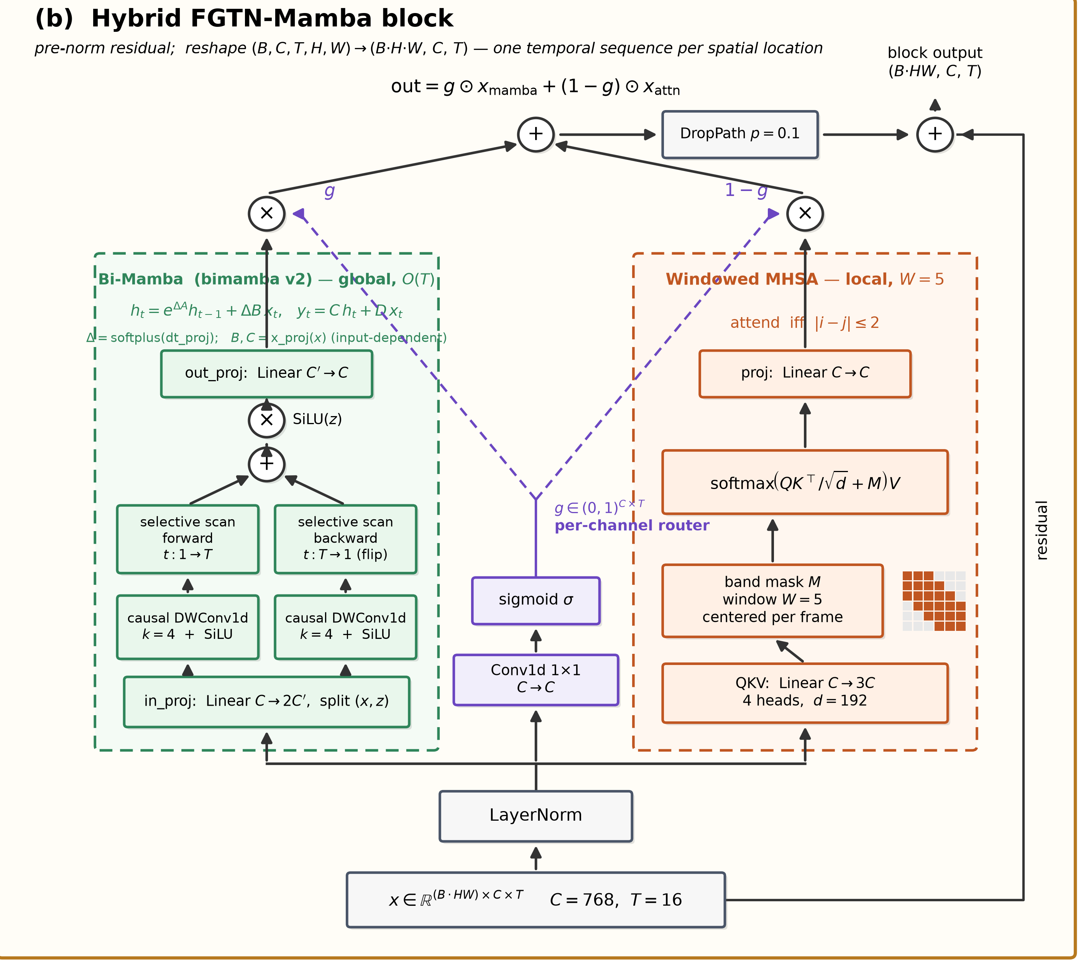
02 · PHƯƠNG PHÁP
Khối Hybrid FGTN-Mamba: hai nhánh và cổng sigmoid
Nhánh toàn cục — Bi-SSM (dài hạn)
Selective scan hai chiều (bimamba v2), N = 16, E = 2; trạng thái truyền qua toàn bộ T với chi phí O(TC). Δ, B, C sinh từ đầu vào nên mức giữ/quên thay đổi theo nội dung.
Nhánh cục bộ — W-MHSA, W = 5 (ngắn hạn)
4 đầu; token i chỉ chú ý tới các token |i − j| ≤ 2, không quấn vòng ở biên. Giữ đường so khớp trực tiếp giữa các khung hình kề nhau; chi phí O(TWC).
Cổng sigmoid theo kênh và bước thời gian
G = σ(Wg·X̄ + bg) ∈ (0,1)^(C×T); Z = G ⊙ S + (1 − G) ⊙ A_loc; Y = X + DropPath(Z). Định tuyến mềm nên gradient truyền qua cả hai nhánh.
Cơ chế tại cùng vị trí | Chi phí theo T | Đặc tính
Temporal MHSA toàn cục | O(T²C) | Toàn cục nhưng bộ nhớ tăng nhanh
SSM thuần | O(TC) | Dài hạn tốt; có thể thiếu chuyển tiếp cục bộ
Hybrid FGTN-Mamba | O(TC + TWC) | Dài–ngắn tách nhánh, định tuyến theo nội dung
Phương pháp · 8 / 19
Notes:
Neck chỉ mô hình hóa dọc trục thời gian: mỗi tọa độ không gian là một chuỗi T token C chiều, qua LayerNorm rồi vào hai nhánh song song. Nhánh thứ nhất là Bi-SSM, mô hình không gian trạng thái chọn lọc hai chiều theo cài đặt bimamba v2, với N bằng 16 và E bằng 2. Selective scan truyền một trạng thái qua toàn bộ chuỗi với chi phí tuyến tính theo T. Điểm then chốt là tính chọn lọc: Δ, B và C được sinh từ đầu vào, nên đoạn gần như tĩnh duy trì trạng thái lâu hơn, còn thay đổi đột ngột ưu tiên đầu vào mới. Quét ngược dùng các khung hình sau khung hình khóa, đổi lại hệ trực tuyến chịu độ trễ nhìn trước. Nhánh thứ hai là self-attention trong cửa sổ W bằng 5 với bốn đầu: mỗi token chỉ chú ý tới các token cách nó tối đa hai bước. Nhánh này giữ so khớp trực tiếp giữa các khung hình kề nhau cho chuyển tiếp ngắn. Hai nhánh hợp nhất bằng cổng sigmoid tính từ đầu vào đã chuẩn hóa qua tích chập một nhân một: G trong khoảng 0 đến 1 theo từng kênh và từng bước thời gian; đầu ra bằng G nhân nhánh SSM cộng một trừ G nhân nhánh cục bộ, rồi cộng residual với DropPath. Vì không chọn cứng, gradient truyền qua cả hai nhánh và mỗi kênh tự đổi ưu tiên theo pha. Bảng bên dưới so sánh chi phí: attention toàn cục tốn T bình phương C, SSM thuần tốn TC, còn Hybrid FGTN-Mamba tốn TC cộng TWC, vẫn tuyến tính theo T.

Slide 9
02 · PHƯƠNG PHÁP
Ba thành phần tích hợp và vị trí đặt khối
C2
Đặc trưng đa tỉ lệ
C3
ACRN
C4
Mất mát hai cấp và cảnh báo
xử lý L3 — mất chi tiết nhỏ
xử lý L4 — RoI thiếu cảnh
xử lý L5 — mất cân bằng lớp
Video Swin-T có bốn tầng 96 / 192 / 384 / 768 kênh, bước 4 / 8 / 16 / 32; chỉ dùng tầng 4 thì điện thoại hay bàn chân chiếm chưa đến một ô trên lưới 8 × 8.
Ngăn xếp Hybrid FGTN-Mamba riêng cho tầng 3 và tầng 4, không chia sẻ tham số.
Nội suy tầng 4 lên 1/16, gộp theo thời gian sau neck, nối kênh → RoI 1152 kênh.
Đo bằng cặp A6 → A7.
Lát (tile) vectơ actor lên toàn bộ lưới cảnh tầng 3, nối với bản đồ cảnh, Conv 1×1×1 rồi 1×3×3, kèm BatchNorm và ReLU.
Mỗi actor nhận ngữ cảnh riêng: cùng tư thế nhưng khác bàn, ghế, thiết bị → ý nghĩa khác.
Giữ bố cục không gian của cảnh thay vì gộp trung bình toàn cục.
Đo bằng cặp A7 → A8.
Focal loss γ = 2 nhân trọng số lớp theo số mẫu hiệu dụng (β = 0,999), chuẩn hóa trung bình 1, cắt trên tại 10.
Ngưỡng τ theo từng lớp chọn trên tập kiểm định theo tiêu chí nghiệp vụ; mAP không phụ thuộc ngưỡng.
Chỉ phát sự kiện khi cùng actor vượt ngưỡng m trong n khung hình khóa liên tiếp; ghép theo track, cooldown chống lặp.
Vị trí hậu-backbone, tiền-RoI. Không sửa Video Swin nên trọng số Kinetics-400 nạp nguyên vẹn; neck nhận tensor và trả tensor cùng kích thước nên thay backbone không phải đổi neck; mô hình hóa thời gian trước khi cắt vùng người nên vẫn giữ tín hiệu cảnh. Pre-norm và residual: ở khởi tạo, pipeline xấp xỉ pipeline không có neck.
Nguồn: Luận văn, Mục 3.2, 3.9–3.12
Phương pháp · 9 / 19
Notes:
Ba thành phần tích hợp có tiền lệ; đóng góp nằm ở cách tích hợp. Thứ nhất, đa tỉ lệ cho L3: chỉ dùng tầng 4 thì điện thoại hay bàn chân chiếm chưa đến một ô trên lưới 8 nhân 8. Pipeline lấy thêm tầng 3 với ngăn xếp Hybrid riêng, nội suy tầng 4 lên 1/16, gộp theo thời gian sau neck, rồi nối kênh thành RoI 1152 kênh. Thứ hai, ACRN cho L4: vectơ actor được lát lên toàn bộ lưới cảnh, nối với bản đồ cảnh và qua hai tích chập; hai người trong cùng khung hình nhận ngữ cảnh khác nhau. Thứ ba, mất mát hai cấp cho L5: focal loss gamma bằng 2 nhân trọng số lớp theo số mẫu hiệu dụng, chuẩn hóa trung bình 1, cắt trên tại 10. Ngưỡng từng lớp chọn trên tập kiểm định; hệ cảnh báo chỉ phát sự kiện khi cùng actor vượt ngưỡng m trong n khung hình khóa liên tiếp, có cooldown. Về vị trí đặt khối: đặt trong Video Swin thì phải sửa kiến trúc tiền huấn luyện; đặt sau RoIAlign thì mất tín hiệu cảnh. Vị trí hậu-backbone, tiền-RoI giữ trọng số Kinetics-400 nguyên vẹn, và nhờ pre-norm cùng residual, ở khởi tạo pipeline xấp xỉ pipeline không có neck.

Slide 10
03 · THỰC NGHIỆM
Dữ liệu phân xưởng, cách chia dữ liệu và AVA v2.2
Phân bố lượt gán nhãn theo hành vi (Bảng 4.2)
Hành vi | Huấn luyện | Kiểm tra | Tổng
use_mobilephone | 10.477 | 2.564 | 13.041
sleep_on_table | 663 | 170 | 833
feet_on_table | 3.749 | 952 | 4.701
dangerous_action | 4.802 | 1.237 | 6.039
Tổng | 19.691 | 4.923 | 24.614
S1 — chia ngẫu nhiên
S2 — giữ riêng hai camera
Như các lượt chạy ban đầu; cùng cảnh, cùng người có thể ở cả hai tập → kết quả có xu hướng lạc quan.
Hai camera chỉ dùng để kiểm tra; tránh rò rỉ cùng cảnh, cùng người; mô phỏng vận hành trên camera mới.
Mất cân bằng lớp: use_mobilephone ≈ 53,2% tập huấn luyện, sleep_on_table ≈ 3,4%; tỷ lệ ≈ 15,8 lần.
Tổng 24.614 lượt gán nhãn = 19.691 huấn luyện + 4.923 kiểm tra; gán theo cấu trúc AVA tại khung hình khóa, một người có thể mang nhiều nhãn.
AVA v2.2: 430 video phim 15 phút; 80 lớp hành động nguyên tử, 60 lớp được đánh giá; mỗi giây một khung hình khóa; hộp người từ bộ đề xuất của FAIR (recall 93,9%); frame-mAP@0,5 trên tập val.
Thực nghiệm · 10 / 19
Notes:
Bộ dữ liệu phân xưởng thu từ camera giám sát và gán nhãn theo cấu trúc AVA: tại mỗi khung hình khóa, mỗi người có một hộp bao và một tập con của bốn nhãn. Có 24.614 lượt gán nhãn, gồm 19.691 cho huấn luyện và 4.923 cho kiểm tra. Biểu đồ cho thấy mất cân bằng rõ: use_mobilephone chiếm khoảng 53,2% tập huấn luyện, sleep_on_table chỉ khoảng 3,4%, tỷ lệ khoảng 15,8 lần; đây là lý do dùng focal loss với trọng số lớp. Về cách chia, S1 chia ngẫu nhiên như các lượt chạy ban đầu, cho phép đối chiếu với kết quả đã có, nhưng cùng cảnh, cùng người có thể ở cả hai tập nên kết quả lạc quan. S2 giữ riêng hai camera chỉ để kiểm tra, tránh rò rỉ và mô phỏng việc đưa hệ thống vào camera mới. Mọi cấu hình ablation chạy trên cả hai cách chia; chênh lệch S1 và S2 ước lượng mức phụ thuộc vào cảnh đã thấy. AVA v2.2 gồm 430 video phim, 80 lớp với 60 lớp được đánh giá, dùng hộp người từ bộ đề xuất của FAIR và frame-mAP tại 0,5 trên tập val.

Slide 11
03 · THỰC NGHIỆM
Giao thức đánh giá và ma trận ablation
Giao thức đánh giá
Chín cấu hình A0–A8 (Bảng 4.4): mỗi cặp so sánh đổi đúng một yếu tố
Mỗi cặp so sánh chỉ thay đổi đúng một yếu tố; dữ liệu, cách chia, proposal, tăng cường dữ liệu, bộ tối ưu, số epoch và bộ đánh giá giữ nguyên.
Mỗi cấu hình chạy ba hạt giống; báo trung bình trên cả S1 và S2.
Cùng với mAP: Precision và Recall tại ngưỡng 0,5, tốc độ xử lý, bộ nhớ GPU.
Đóng góp của temporal neck chỉ kết luận từ các cặp ablation trong cùng pipeline; số liệu công bố chỉ để định vị.
Huấn luyện (Bảng 4.3): AdamW, learning rate 10⁻⁴, weight decay 0,05; 4 mẫu/GPU; 20 epoch; warm-up tuyến tính epoch 0–5, cosine 5–20; AMP; dropout 0,5; cắt gradient 40.
A0
Video Swin-T tầng 4, không neck
Baseline tối thiểu · RQ1
A1
A0 + temporal MHSA toàn cục
Toán tử tiêu chuẩn tại cùng vị trí · RQ1
A2
A0 + SSM một chiều
Vai trò của quét một chiều · RQ2
A3
A0 + Bi-SSM
Nhánh dài hạn đứng riêng · RQ2
A4
A0 + W-MHSA cục bộ (W = 5)
Nhánh ngắn hạn đứng riêng · RQ2
A5
Bi-SSM + W-MHSA, cộng trực tiếp 0,5 / 0,5
Hai nhánh, không có cổng · RQ2
A6
Hybrid FGTN-Mamba có cổng sigmoid (tầng 4)
Mô hình đề xuất cốt lõi · RQ1–RQ2
A7
A6 trên tầng 3 + tầng 4
Đóng góp của đa tỉ lệ · RQ3
A8
A7 + ACRN (pipeline đầy đủ)
Ngữ cảnh actor–cảnh · RQ4
Thực nghiệm · 11 / 19
Notes:
Giao thức có bốn nguyên tắc: mỗi cặp so sánh chỉ đổi đúng một yếu tố; mỗi cấu hình chạy ba hạt giống, báo trung bình trên cả hai cách chia; ngoài mAP còn Precision, Recall tại 0,5, tốc độ và bộ nhớ GPU; đóng góp của neck chỉ kết luận từ các cặp ablation trong cùng pipeline. Huấn luyện dùng AdamW, 20 epoch với warm-up và cosine, AMP, dropout 0,5 và cắt gradient. Ma trận ablation có chín cấu hình. A0 là Video Swin tầng 4 không neck. A1 thêm temporal MHSA toàn cục tại đúng vị trí đặt khối. A2, A3, A4 thử từng nhánh: SSM một chiều, Bi-SSM, attention cục bộ. A5 cộng hai nhánh với tỷ lệ cố định, A6 dùng cổng sigmoid, nên hiệu giữa chúng là đóng góp của cổng. A7 áp dụng khối trên cả tầng 3 và tầng 4; A8 thêm ACRN thành pipeline đầy đủ.

Slide 12
04 · KẾT QUẢ
Kết quả chính trên bộ dữ liệu phân xưởng
89,83%
81,82%
> 20 FPS · ~10 GB
mAP, cách chia ngẫu nhiên (S1)
Precision = Recall tại ngưỡng 0,5
tốc độ xử lý · bộ nhớ GPU
Mô hình | mAP (%) | So với pipeline đầy đủ
SlowFast-R50 | 29,27 | −60,56
YOWOv2-Nano | 58,55 | −31,28
EfficientViT3D-b1 | 79,76 | −10,07
Video Swin-T + Hybrid FGTN-Mamba (không ACRN) | 83,60 | −6,23
FastViT3D-SA12 | 84,66 | −5,17
Video Swin-T + Hybrid FGTN-Mamba đa tỉ lệ + ACRN (đề xuất) | 89,83 | —
Lưu ý: các mô hình so sánh là lượt chạy đơn trên S1; điều kiện đo FPS (GPU, độ phân giải, lô suy luận, có tính bộ phát hiện người hay không) chưa được nêu đầy đủ trong báo cáo, nên chưa kết luận về độ trễ đầu–cuối.
Kết quả · 12 / 19
Notes:
Đây là kết quả chính trên bộ dữ liệu phân xưởng, theo hồ sơ thực nghiệm với cách chia ngẫu nhiên. Pipeline đầy đủ đạt 89,83% mAP, cao hơn mô hình mạnh nhất còn lại là FastViT3D-SA12 5,17 điểm và EfficientViT3D-b1 10,07 điểm; khoảng cách với YOWOv2-Nano và SlowFast-R50 lớn hơn nhiều, lần lượt 31,28 và 60,56 điểm. Khi bỏ ACRN, pipeline còn 83,60%, tức ACRN đóng góp 6,23 điểm trong cặp lượt chạy này. Về chỉ số vận hành, Precision và Recall tại ngưỡng 0,5 cùng bằng 81,82%: ở mức từng người và từng khung hình khóa, khoảng 18% dự đoán dương là sai và khoảng 18% hành vi thật bị bỏ sót; ngưỡng theo lớp và logic theo track cho phép dịch điểm vận hành theo yêu cầu nghiệp vụ. Tốc độ trên 20 khung hình mỗi giây với khoảng 10 GB bộ nhớ GPU cho thấy tiềm năng xử lý theo thời gian thực. Em xin nêu hai điểm thận trọng: các mô hình so sánh là lượt chạy đơn trên S1, và báo cáo chưa nêu đầy đủ điều kiện đo FPS, nên chưa kết luận được về độ trễ đầu–cuối, vốn còn phụ thuộc bộ phát hiện người và bộ đệm nhìn trước của quét hai chiều.

Slide 13
04 · KẾT QUẢ
Ablation chín cấu hình trên hai cách chia dữ liệu
Cần temporal neck
A0 → A1 +3,17 / +3,43
Neck tiêu chuẩn chưa đủ
A1 → A6 +4,24 / +4,42
Cổng sigmoid thay cộng cố định
A5 → A6 +1,76 / +1,85
Toàn bộ pipeline
A0 → A8 +17,15 / +13,75
Chênh lệch tính bằng điểm mAP, S1 / S2. Chuỗi A2 → A3 → A5 → A6 tăng theo cùng thứ tự trên cả hai cách chia; các chênh lệch cỡ một điểm (A1 so A2, A3 so A4) cần thận trọng khi chưa có độ lệch chuẩn.
Kết quả · 13 / 19
Notes:
Biểu đồ trình bày mAP của chín cấu hình, trung bình ba hạt giống, trên hai cách chia: cột đậm là S1, cột nhạt là S2. Em đọc theo các cặp. Thứ nhất, A0 sang A1: thêm temporal MHSA toàn cục tại vị trí hậu-backbone tăng 3,17 điểm trên S1 và 3,43 điểm trên S2, nghĩa là mô hình hóa trục thời gian trước khi cắt vùng người là cần thiết. Thứ hai, A1 sang A6: ở cùng vị trí, Hybrid FGTN-Mamba cao hơn neck tiêu chuẩn 4,24 và 4,42 điểm, và cao hơn không neck 7,41 và 7,85 điểm. Thứ ba, các nhánh riêng lẻ: SSM một chiều A2 tương đương MHSA toàn cục với chi phí tuyến tính; thêm quét ngược, A2 sang A3, tăng 1,73 và 1,58 điểm; Bi-SSM A3 cao hơn attention cục bộ A4 khoảng một điểm. Thứ tư, cộng trực tiếp hai nhánh A5 cao hơn nhánh mạnh hơn A3 khoảng một điểm; thay tỷ lệ cố định bằng cổng sigmoid, A5 sang A6, tăng thêm 1,76 và 1,85 điểm, nhất quán trên hai cách chia. Thứ năm, đa tỉ lệ A6 sang A7 tăng 3,85 và 2,00 điểm, còn ACRN A7 sang A8 cho mức tăng lớn nhất, 5,89 và 3,90 điểm. Từ A0 đến A8, tổng mức tăng là 17,15 điểm trên S1 và 13,75 điểm trên S2. Chuỗi A2, A3, A5, A6 tăng theo cùng thứ tự trên cả hai cách chia. Các chênh lệch cỡ một điểm cần diễn giải thận trọng khi chưa có độ lệch chuẩn.

Slide 14
04 · KẾT QUẢ
Tổng quát hóa sang camera mới và kết quả trên AVA v2.2
78,15%
mAP của pipeline đầy đủ trên hai camera chưa thấy khi huấn luyện (S2): ước lượng thận trọng cho vận hành. 89,60–89,83% trên S1 là cận trên khi cảnh kiểm tra đã xuất hiện trong huấn luyện.
Phương pháp | Giao thức | mAP (%) | Ghi chú
A* ngoại tuyến | AVA v2.2, closed-set | 27,7 | SlowFast-R101-NL, Kinetics-600
STAR/CSN-152 | AVA, end-to-end | 31,4 | IG65M → K400
STAR/L | AVA, end-to-end | 39,2 | CLIP → K700; 320 px
Đề xuất (Video Swin-Tiny) | AVA v2.2, closed-set | 38,1 | Hybrid FGTN-Mamba đa tỉ lệ + ACRN
Khoảng cách S1 − S2 theo cấu hình (điểm mAP)
Đọc bảng theo giao thức. Các phương pháp khác nhau về backbone, dữ liệu tiền huấn luyện và cách đánh giá (STAR/L dùng CLIP → Kinetics-700, đầu vào 320 px), nên 38,1 so với 39,2 chỉ để định vị mức hiệu năng, không phải so sánh trực tiếp.
Đóng góp riêng của Hybrid FGTN-Mamba, đa tỉ lệ và ACRN được tách bằng các cặp ablation trên dữ liệu phân xưởng; trên AVA chưa có ablation riêng cho từng thành phần.
A0–A6 ổn định 7,5–8,1 điểm (khoảng 10% tương đối): temporal neck không làm mô hình phụ thuộc thêm vào cảnh đã thấy. Tăng lên 9,46 (A7) và 11,45 (A8): một phần mức tăng của đa tỉ lệ và ACRN gắn với cảnh hoặc camera cụ thể; dù vậy thứ tự chín cấu hình giữ nguyên.
Kết quả · 14 / 19
Notes:
Với mọi cấu hình, mAP trên S2 thấp hơn S1. Với A0 đến A6, khoảng cách ổn định 7,5 đến 8,1 điểm, khoảng 10% tương đối: temporal neck không làm mô hình phụ thuộc thêm vào cảnh đã thấy. Khoảng cách tăng lên 9,46 ở A7 và 11,45 ở A8: một phần mức tăng của đa tỉ lệ và ACRN trên S1 đến từ tín hiệu gắn với cảnh hoặc camera cụ thể. Dù vậy hai thành phần này vẫn cải thiện rõ trên S2 và thứ tự chín cấu hình giữ nguyên. Vì triển khai thường gặp camera mới, em coi 78,15% trên S2 là ước lượng thận trọng cho vận hành. Trên AVA v2.2 closed-set, pipeline đạt 38,1 mAP, thấp hơn STAR/L 1,1 điểm; nhưng STAR/L dùng CLIP sang Kinetics-700 với đầu vào 320 pixel, nên bảng chỉ để định vị, không so sánh trực tiếp.

Slide 15
04 · KẾT QUẢ
Trả lời năm câu hỏi nghiên cứu
RQ | Câu hỏi | Bằng chứng (điểm mAP, S1 / S2) | Trả lời
RQ1 | Có cần temporal neck tại vị trí hậu-backbone, tiền-RoI? Neck tiêu chuẩn đã đủ chưa? | A0 → A1: +3,17 / +3,43; A1 → A6: +4,24 / +4,42 | Có cần; neck tiêu chuẩn chưa đủ
RQ2 | Hướng quét, hai nhánh và cổng sigmoid đóng góp bao nhiêu? | A2 → A3: +1,73 / +1,58; A3 → A5: +1,06 / +1,02; A5 → A6: +1,76 / +1,85 | Đều đóng góp, nhất quán trên hai cách chia
RQ3 | Áp dụng khối trên hai tầng đặc trưng tốt hơn một tầng? | A6 → A7: +3,85 / +2,00 | Có
RQ4 | ACRN cải thiện hành vi phụ thuộc ngữ cảnh actor–cảnh? | A7 → A8: +5,89 / +3,90 (mức tăng lớn nhất) | Có
RQ5 | Kết quả giữ được trên camera mới và dữ liệu công khai? | S2: 89,60 → 78,15, thứ tự cấu hình giữ nguyên; AVA v2.2: 38,1 mAP closed-set | Một phần: còn phụ thuộc miền; AVA chưa có ablation riêng
Kết quả · 15 / 19
Notes:
Tóm lại năm câu hỏi nghiên cứu. RQ1: có cần temporal neck, có; neck tiêu chuẩn chưa đủ vì Hybrid FGTN-Mamba vượt 4,24 và 4,42 điểm. RQ2: quét hai chiều, sự kết hợp hai nhánh và cổng sigmoid đều đóng góp, nhất quán trên hai cách chia. RQ3: đa tỉ lệ cải thiện 3,85 và 2,00 điểm. RQ4: ACRN cải thiện 5,89 và 3,90 điểm, mức tăng lớn nhất. RQ5 được trả lời một phần: mọi thành phần vẫn có ích trên camera mới, với mAP giảm từ 89,60 xuống 78,15, và pipeline đạt 38,1 mAP trên AVA v2.2; kết quả vẫn phụ thuộc miền dữ liệu và AVA chưa có ablation riêng.

Slide 16
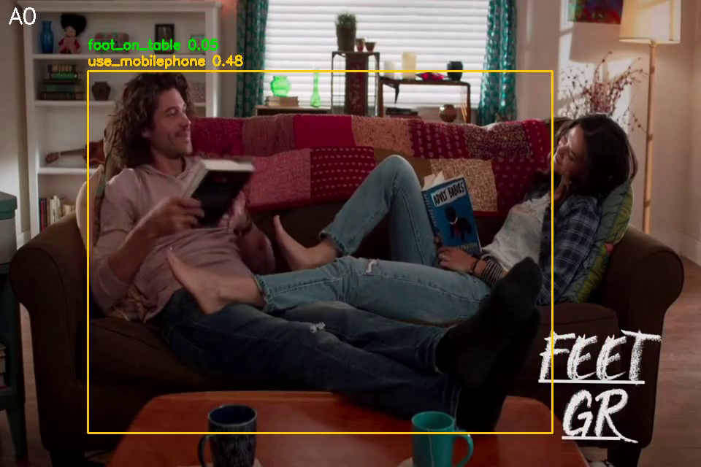
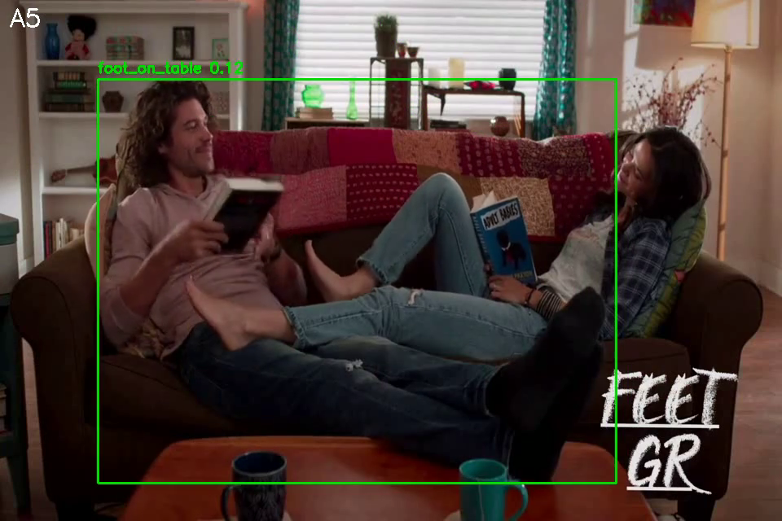

04 · KẾT QUẢ
Minh họa suy luận trên video: A0 · A5 · A8
A0
A5
A8
Video Swin-T tầng 4, không neck
Bi-SSM + W-MHSA, cộng trực tiếp 0,5 / 0,5, tầng 4 (repo: A5_hybrid)
Đa tỉ lệ tầng 3 + 4 + ACRN + focal loss
Quy trình: YOLO26-x (COCO) phát hiện người mỗi 8 khung hình → đoạn 32 khung, bước 2 quanh khung khóa, resize 384 × 256 → mô hình hành vi chạy bằng PyTorch trên GPU (kernel Mamba CUDA) → nhãn hành vi cho từng người. Cùng mô hình xuất được sang ONNX, sai khác đầu ra so với PyTorch ≤ 5,4·10⁻⁴.
Đầu vào: video ghép từ các clip của tập kiểm tra chia theo video (dùng điện thoại, gác chân lên bàn, đánh nhau); cả ba mô hình chưa thấy các clip này khi huấn luyện. Checkpoint huấn luyện ≤ 3 epoch, một hạt giống: minh họa định tính, không thay cho số liệu ở các bảng.
Kết quả · 16 / 19

Slide 17
05 · KẾT LUẬN
Kết luận và đóng góp của luận văn
1
Khối Hybrid FGTN-Mamba
2
Vị trí đặt và cách áp dụng
Bi-SSM cho phụ thuộc dài hạn, W-MHSA (W = 5) cho chuyển tiếp ngắn hạn, hợp nhất bằng cổng sigmoid theo kênh và bước thời gian; chi phí O(TC + TWC) theo độ dài chuỗi.
Hậu-backbone, tiền-RoI; áp dụng độc lập trên hai tầng đặc trưng với tham số riêng; làm giàu đặc trưng thời gian trước khi cắt vùng người mà không sửa backbone tiền huấn luyện.
3
Pipeline cảnh báo hoàn chỉnh
4
Bằng chứng thực nghiệm
Multi-scale RoI, ACRN, focal loss có trọng số lớp, ngưỡng theo lớp và logic theo track; cài đặt tự chứa trên MMAction2 (projects/fgtn_ava).
89,83% mAP, Precision = Recall = 81,82%, trên 20 khung hình/giây; hơn FastViT3D-SA12 5,17 và EfficientViT3D-b1 10,07 điểm; ablation ba hạt giống trên hai cách chia; 78,15% trên camera mới; 38,1 mAP trên AVA v2.2.
Mức đóng góp: thiết kế và tích hợp. Không tuyên bố SSM, attention cục bộ, đa tỉ lệ hay ACRN là khái niệm mới. Mục tiêu M1–M4 và M6 đã đạt; M5 đạt phần lớn, còn thiếu độ lệch chuẩn giữa các hạt giống và nhật ký chi tiết các lượt chạy.
Kết luận · 17 / 19
Notes:
Luận văn có bốn đóng góp. Một, khối Hybrid FGTN-Mamba: Bi-SSM cho dài hạn, attention cửa sổ cho ngắn hạn, cổng sigmoid theo kênh và bước thời gian, chi phí tuyến tính. Hai, đặt khối hậu-backbone, tiền-RoI và áp dụng độc lập trên hai tầng đặc trưng với tham số riêng, không sửa backbone tiền huấn luyện. Ba, tích hợp multi-scale RoI, ACRN, focal loss có trọng số lớp, ngưỡng theo lớp và logic theo track thành pipeline cảnh báo hoàn chỉnh trên MMAction2. Bốn, bằng chứng thực nghiệm: 89,83% mAP trên dữ liệu phân xưởng, ablation ba hạt giống trên hai cách chia, 78,15% trên camera mới và 38,1 mAP trên AVA v2.2. Mức đóng góp là thiết kế và tích hợp, không tuyên bố các khái niệm thành phần là mới. Mục tiêu M1 đến M4 và M6 đã đạt; M5 đạt phần lớn, còn thiếu độ lệch chuẩn.

Slide 18
05 · KẾT LUẬN
Hạn chế và hướng phát triển
Hạn chế
Hướng phát triển
Độ bất định
1
Ngắn hạn
Chưa có độ lệch chuẩn giữa các hạt giống; các mô hình so sánh là lượt chạy đơn, chưa đánh giá trên S2.
Báo cáo độ lệch chuẩn và AP theo từng hành vi cho mỗi cấu hình ablation; thay đổi cửa sổ W, số khối, số đầu attention; phân tích phân bố cổng g theo hành vi.
2
Trung hạn
Dữ liệu và tổng quát hóa
Mở rộng dữ liệu phân xưởng với nhiều camera hơn để thu hẹp khoảng cách S1–S2; thử neck với backbone khác; bổ sung positional bias cho nhánh cục bộ.
Bộ dữ liệu phân xưởng còn ít camera; mAP giảm 11,45 điểm khi sang camera mới (89,60 → 78,15).
3
Ứng dụng
Đo độ trễ đầu–cuối; chế độ suy luận nhân quả hoặc nhìn trước giới hạn; hiệu chỉnh ngưỡng theo lớp, logic m/n và cooldown; tích hợp tracking và lưu ảnh minh chứng.
Khoảng cách tới triển khai
Phụ thuộc person proposal và thiết lập closed-set; độ trễ đầu–cuối (bộ phát hiện người, bộ đệm nhìn trước của quét hai chiều) chưa đo; AVA chưa có ablation riêng.
4
Dài hạn
Thay person proposal bằng truy vấn end-to-end theo hướng STAR; mở rộng tập lớp bằng căn chỉnh vùng–văn bản (open-vocabulary), giữ Hybrid FGTN-Mamba làm bộ mô hình hóa thời gian.
Kết luận · 18 / 19
Notes:
Về hạn chế, có ba điểm. Thứ nhất, chưa có độ lệch chuẩn giữa các hạt giống và các mô hình so sánh là lượt chạy đơn. Thứ hai, dữ liệu còn ít camera và mAP giảm 11,45 điểm khi sang camera mới. Thứ ba, pipeline phụ thuộc person proposal và closed-set, độ trễ đầu–cuối chưa đo. Hướng phát triển có bốn mức. Ngắn hạn: bổ sung độ lệch chuẩn và AP theo hành vi, thay đổi các siêu tham số chính, phân tích phân bố cổng. Trung hạn: thêm camera, thử backbone khác và positional bias cho nhánh cục bộ. Ứng dụng: đo độ trễ đầu–cuối, suy luận nhân quả hoặc nhìn trước giới hạn, hiệu chỉnh ngưỡng và logic cảnh báo, tích hợp tracking. Dài hạn: truy vấn end-to-end theo hướng STAR và mở rộng tập lớp open-vocabulary, giữ Hybrid FGTN-Mamba làm bộ mô hình hóa thời gian.

Slide 19
Trân trọng cảm ơn Hội đồng
Em xin lắng nghe câu hỏi và góp ý của thầy cô.
89,83%
78,15%
38,1
mAP trên dữ liệu phân xưởng, cách chia ngẫu nhiên (S1)
mAP trên hai camera chưa thấy khi huấn luyện (S2)
mAP trên AVA v2.2, thiết lập closed-set
Học viên: Lai Thanh Tú Người hướng dẫn: TS. Lê Đức Trọng
Phát hiện và cảnh báo hành vi không được phép trong phân xưởng nhà máy · Hybrid FGTN-Mamba
Notes:
Em xin cảm ơn Hội đồng và thầy cô đã lắng nghe. Ba con số em muốn thầy cô ghi nhớ: 89,83% trên dữ liệu phân xưởng, 78,15% trên camera mới và 38,1 mAP trên AVA v2.2. Em xin sẵn sàng trả lời câu hỏi.

